Slide 1
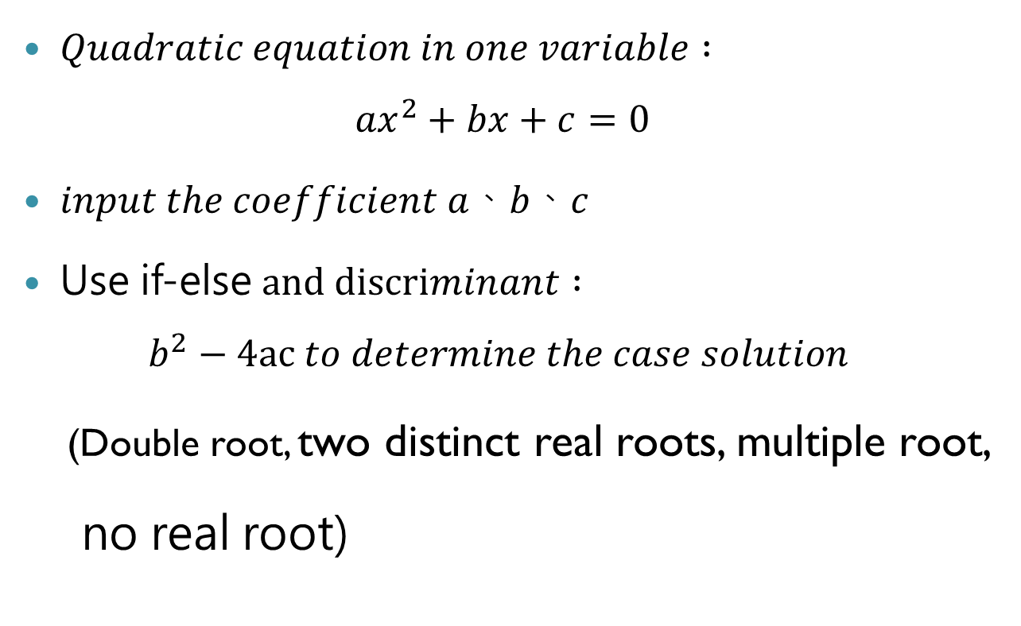
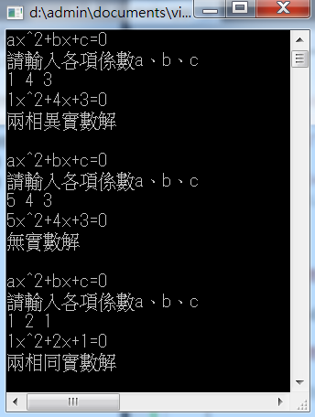
Homework 1

Slide 2
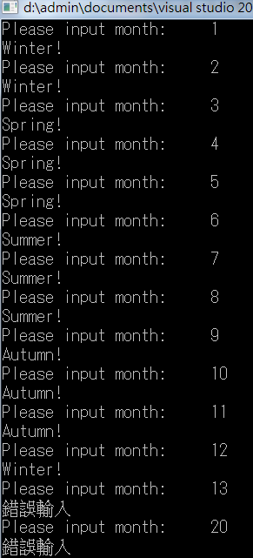
Homework 2
Input the month and use switch case to print the related season
3、4、5：Spring
6、7、8 ：Summer
9、10、11 ：Autumn
12、1、2 ：Winter
other: wrong input

